Slide 1

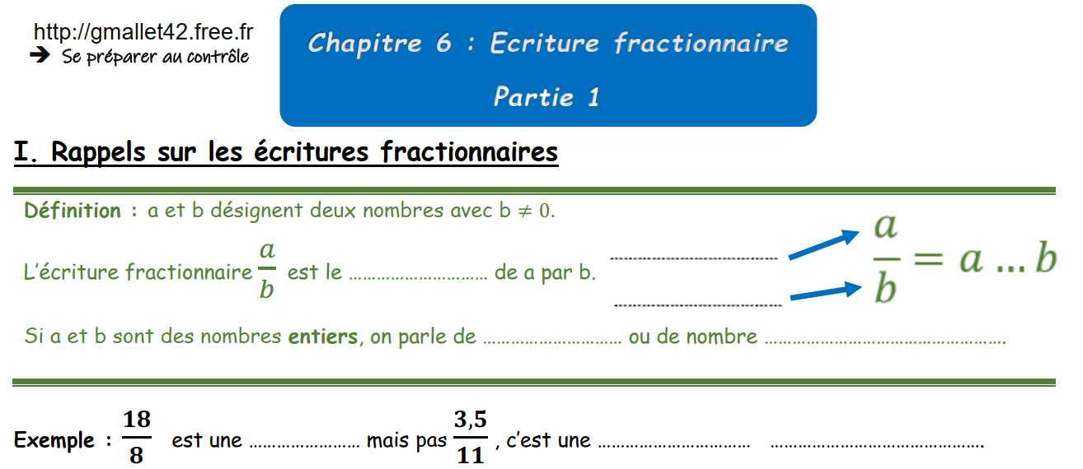

numérateur
$$÷$$
quotient
dénominateur
fraction
rationnel
fraction
écriture
fractionnaire

Slide 2
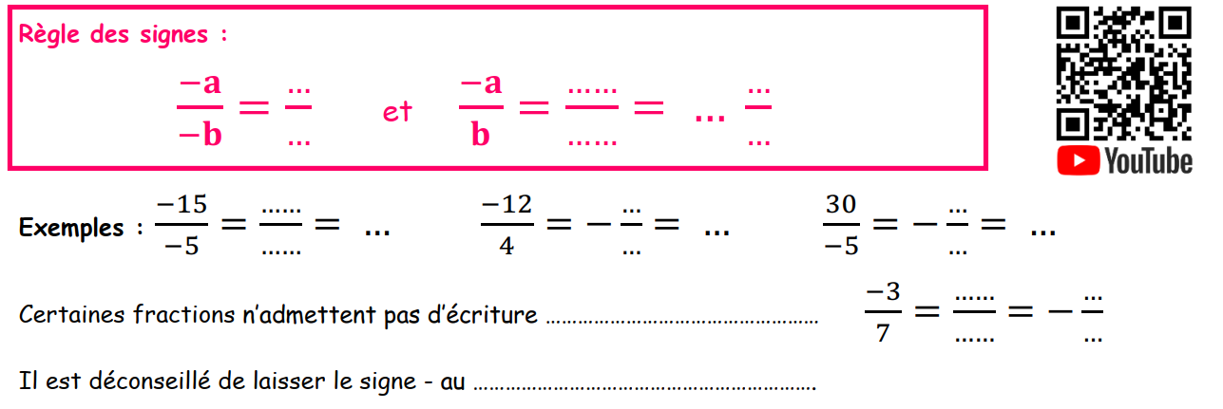
a
a
a
-
b
-b
b
15
12
30
3
-3
-6
5
4
5
3
3
décimale
-7
7
dénominateur

Slide 3
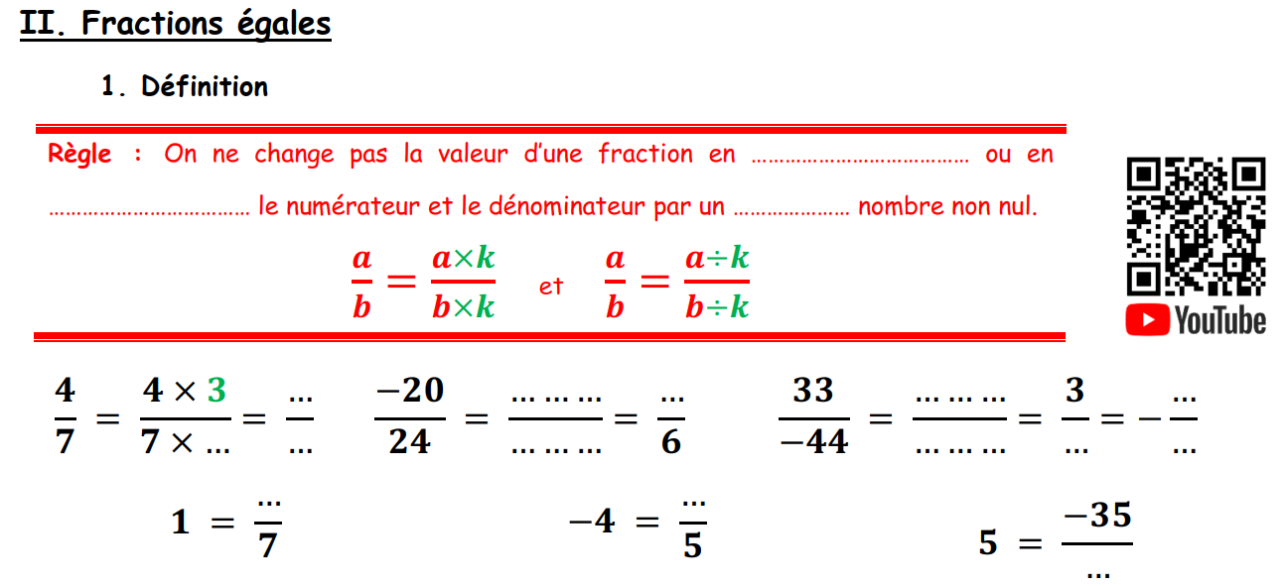
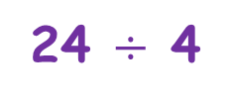
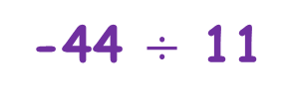

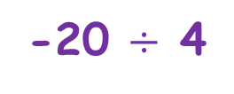
multipliant
divisant
même
12
-20 $÷$ 4
-5
33 $÷$ 11
3
3
21
24 $÷$ 4
-44 $÷$ 11
-4
4
7
-20
-7

Slide 4
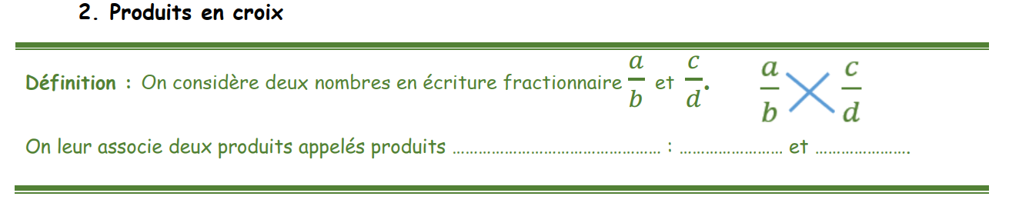
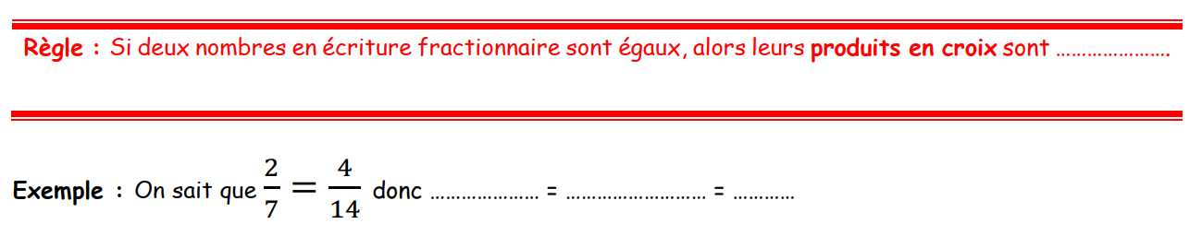
en croix
a x d
b x c
égaux
2 x 14
7 x 4
28

Slide 5
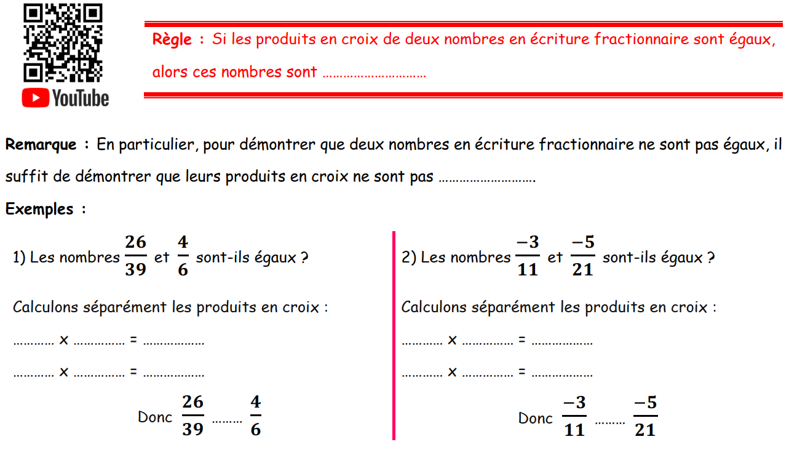


égaux
égaux
26
6
156
-3
21
-63
39
4
156
11
-5
-55
$$=$$
$$≠$$

Slide 6
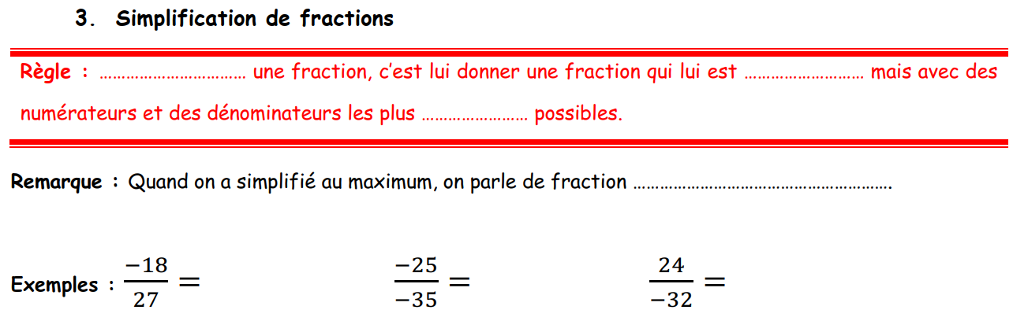
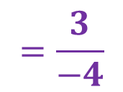
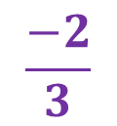
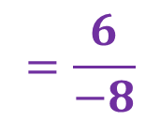
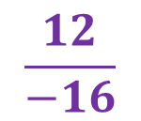
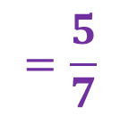
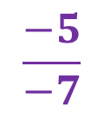
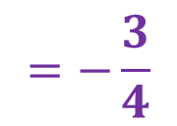
Simplifier
égale
petits
irréductible
$$\frac{−2}{3}$$
$$\frac{−5}{−7}$$
$$=\frac{5}{7}$$
$$\frac{12}{−16}$$
$$=\frac{6}{−8}$$
$$=\frac{3}{−4}$$
$$=−\frac{3}{4}$$

Slide 7
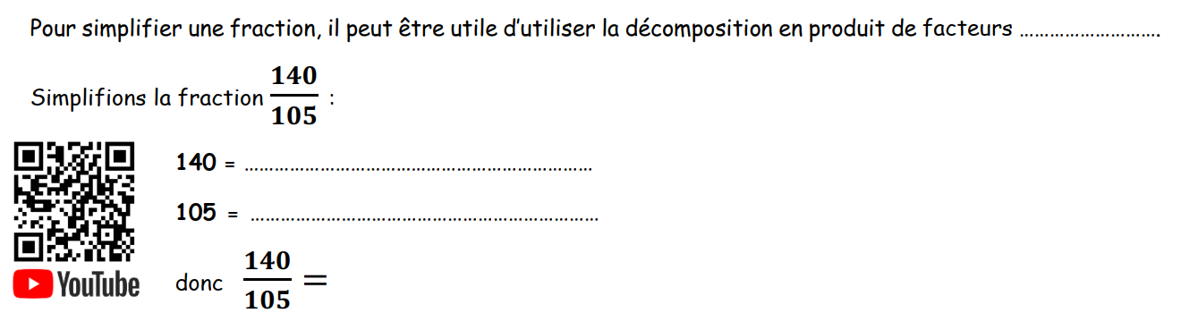
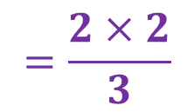
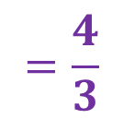
premiers
2 x 2 x 5 x 7
3 x 5 x 7
2 x 2 x 5 x 7
$$=\frac{2×2}{3}$$
$$=\frac{4}{3}$$
3 x 5 x 7

Slide 8
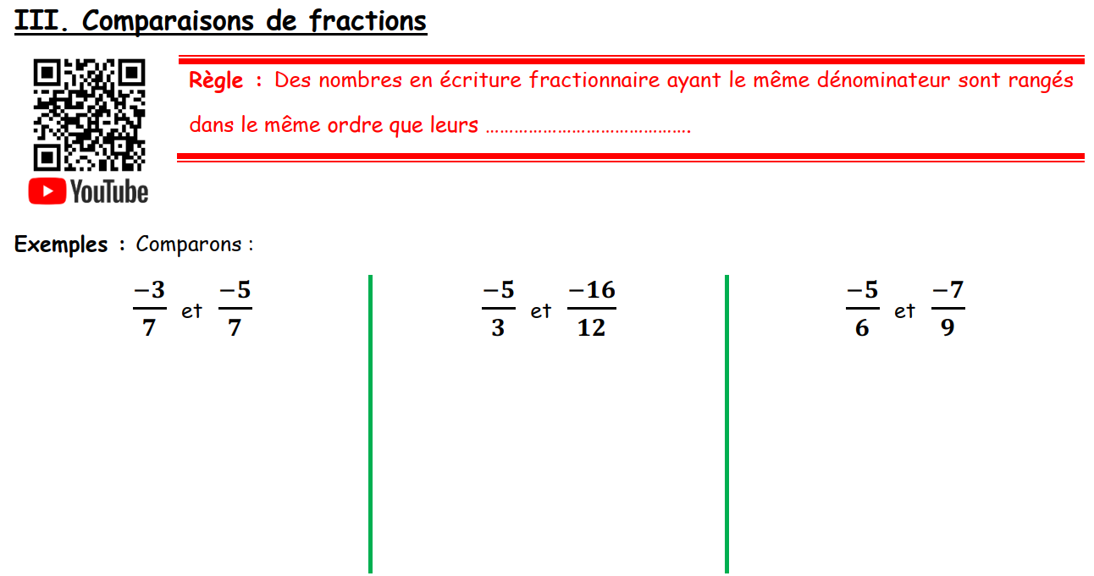
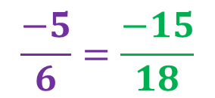

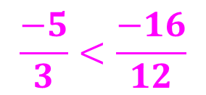
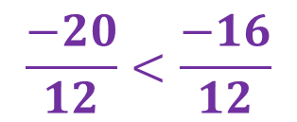
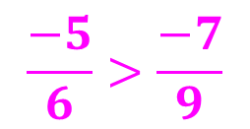
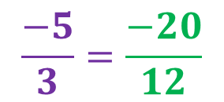
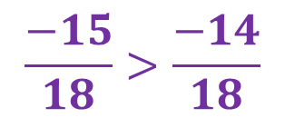
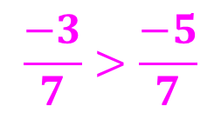
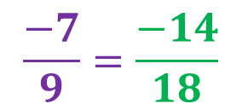
numérateurs
$$−3>−5$$
$$\frac{−5}{3}=\frac{−20}{12}$$
$$\frac{−5}{6}=\frac{−15}{18}$$
$$\frac{−7}{9}=\frac{−14}{18}$$
$$\frac{−3}{7}>\frac{−5}{7}$$
$$\frac{−20}{12}<\frac{−16}{12}$$
$$\frac{−15}{18}>\frac{−14}{18}$$
Donc
$$\frac{−5}{3}<\frac{−16}{12}$$
$$\frac{−5}{6}>\frac{−7}{9}$$

Slide 9
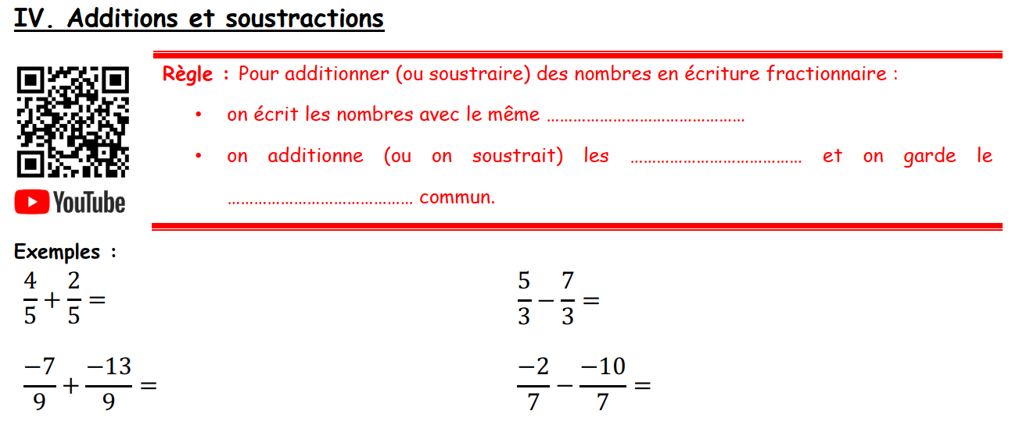
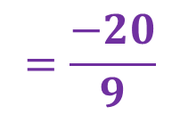
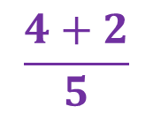
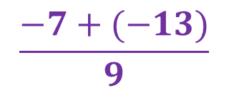
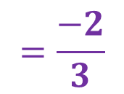
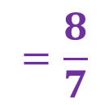
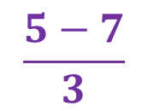
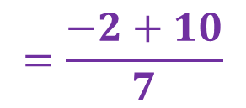
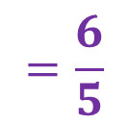
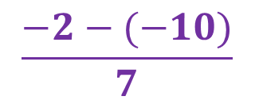
dénominateur
numérateurs
dénominateur
$$\frac{4+2}{5}$$
$$=\frac{6}{5}$$
$$\frac{5−7}{3}$$
$$=\frac{−2}{3}$$
$$\frac{−7+(−13)}{9}$$
$$=\frac{−20}{9}$$
$$\frac{−2−(−10)}{7}$$
$$=\frac{−2+10}{7}$$
$$=\frac{8}{7}$$

Slide 10
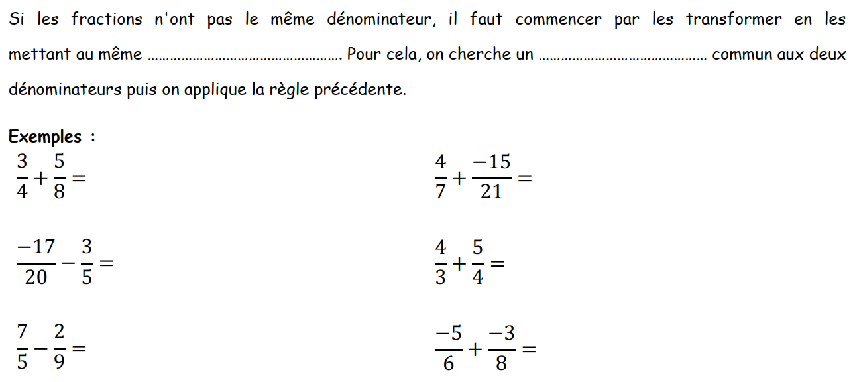
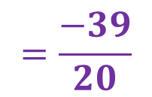
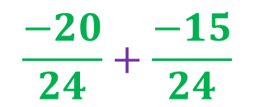
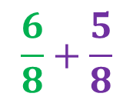
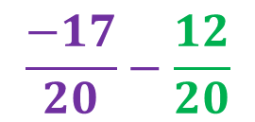
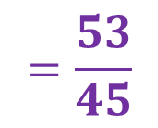
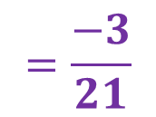
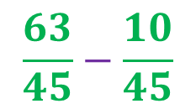
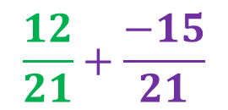
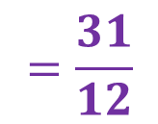
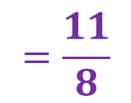


dénominateur
dénominateur
$$\frac{6}{8}+\frac{5}{8}$$
$$=\frac{11}{8}$$
$$\frac{12}{21}+\frac{−15}{21}$$
$$=\frac{−3}{21}$$
$$\frac{−17}{20}−\frac{12}{20}$$
$$=\frac{−39}{20}$$
$$\frac{16}{12}+\frac{15}{12}$$
$$=\frac{31}{12}$$
$$\frac{63}{45}−\frac{10}{45}$$
$$=\frac{53}{45}$$
$$\frac{−20}{24}+\frac{−15}{24}$$
$$=\frac{−35}{24}$$

Slide 11









$$\frac{5}{5}+\frac{3}{5}$$
$$=\frac{8}{5}$$
$$\frac{12}{3}−\frac{20}{3}$$
$$=\frac{−8}{3}$$
$$\frac{−32}{4}+\frac{−3}{4}$$
$$=\frac{−35}{4}$$
$$\frac{7}{5}−\frac{30}{5}$$
$$=\frac{−23}{5}$$

Slide 12









parenthèses
gauche
droite
$$\frac{11}{9}−\frac{5}{9}$$
$$\frac{16}{24}+\frac{54}{24}−\frac{15}{24}$$
$$\frac{7}{30}−\left(\frac{2}{30}−\frac{6}{30}\right)$$
$$\frac{6}{9}$$
$$\frac{71}{24}−\frac{15}{24}$$
$$\frac{7}{30}−\frac{−4}{30}$$
$$\frac{56}{24}$$
$$\frac{11}{30}$$

Slide 13







$$\frac{2}{5}+\frac{1}{4}$$
$$=\frac{8}{20}+\frac{5}{20}$$
$$=\frac{13}{20}$$
$$1−\frac{13}{20}$$
$$=\frac{20}{20}−\frac{13}{20}$$
$$=\frac{7}{20}$$
La fraction de la distance totale qui est parcourue à pied est $\frac{7}{20}$.

